Slide 2
企业传承

Slide 3
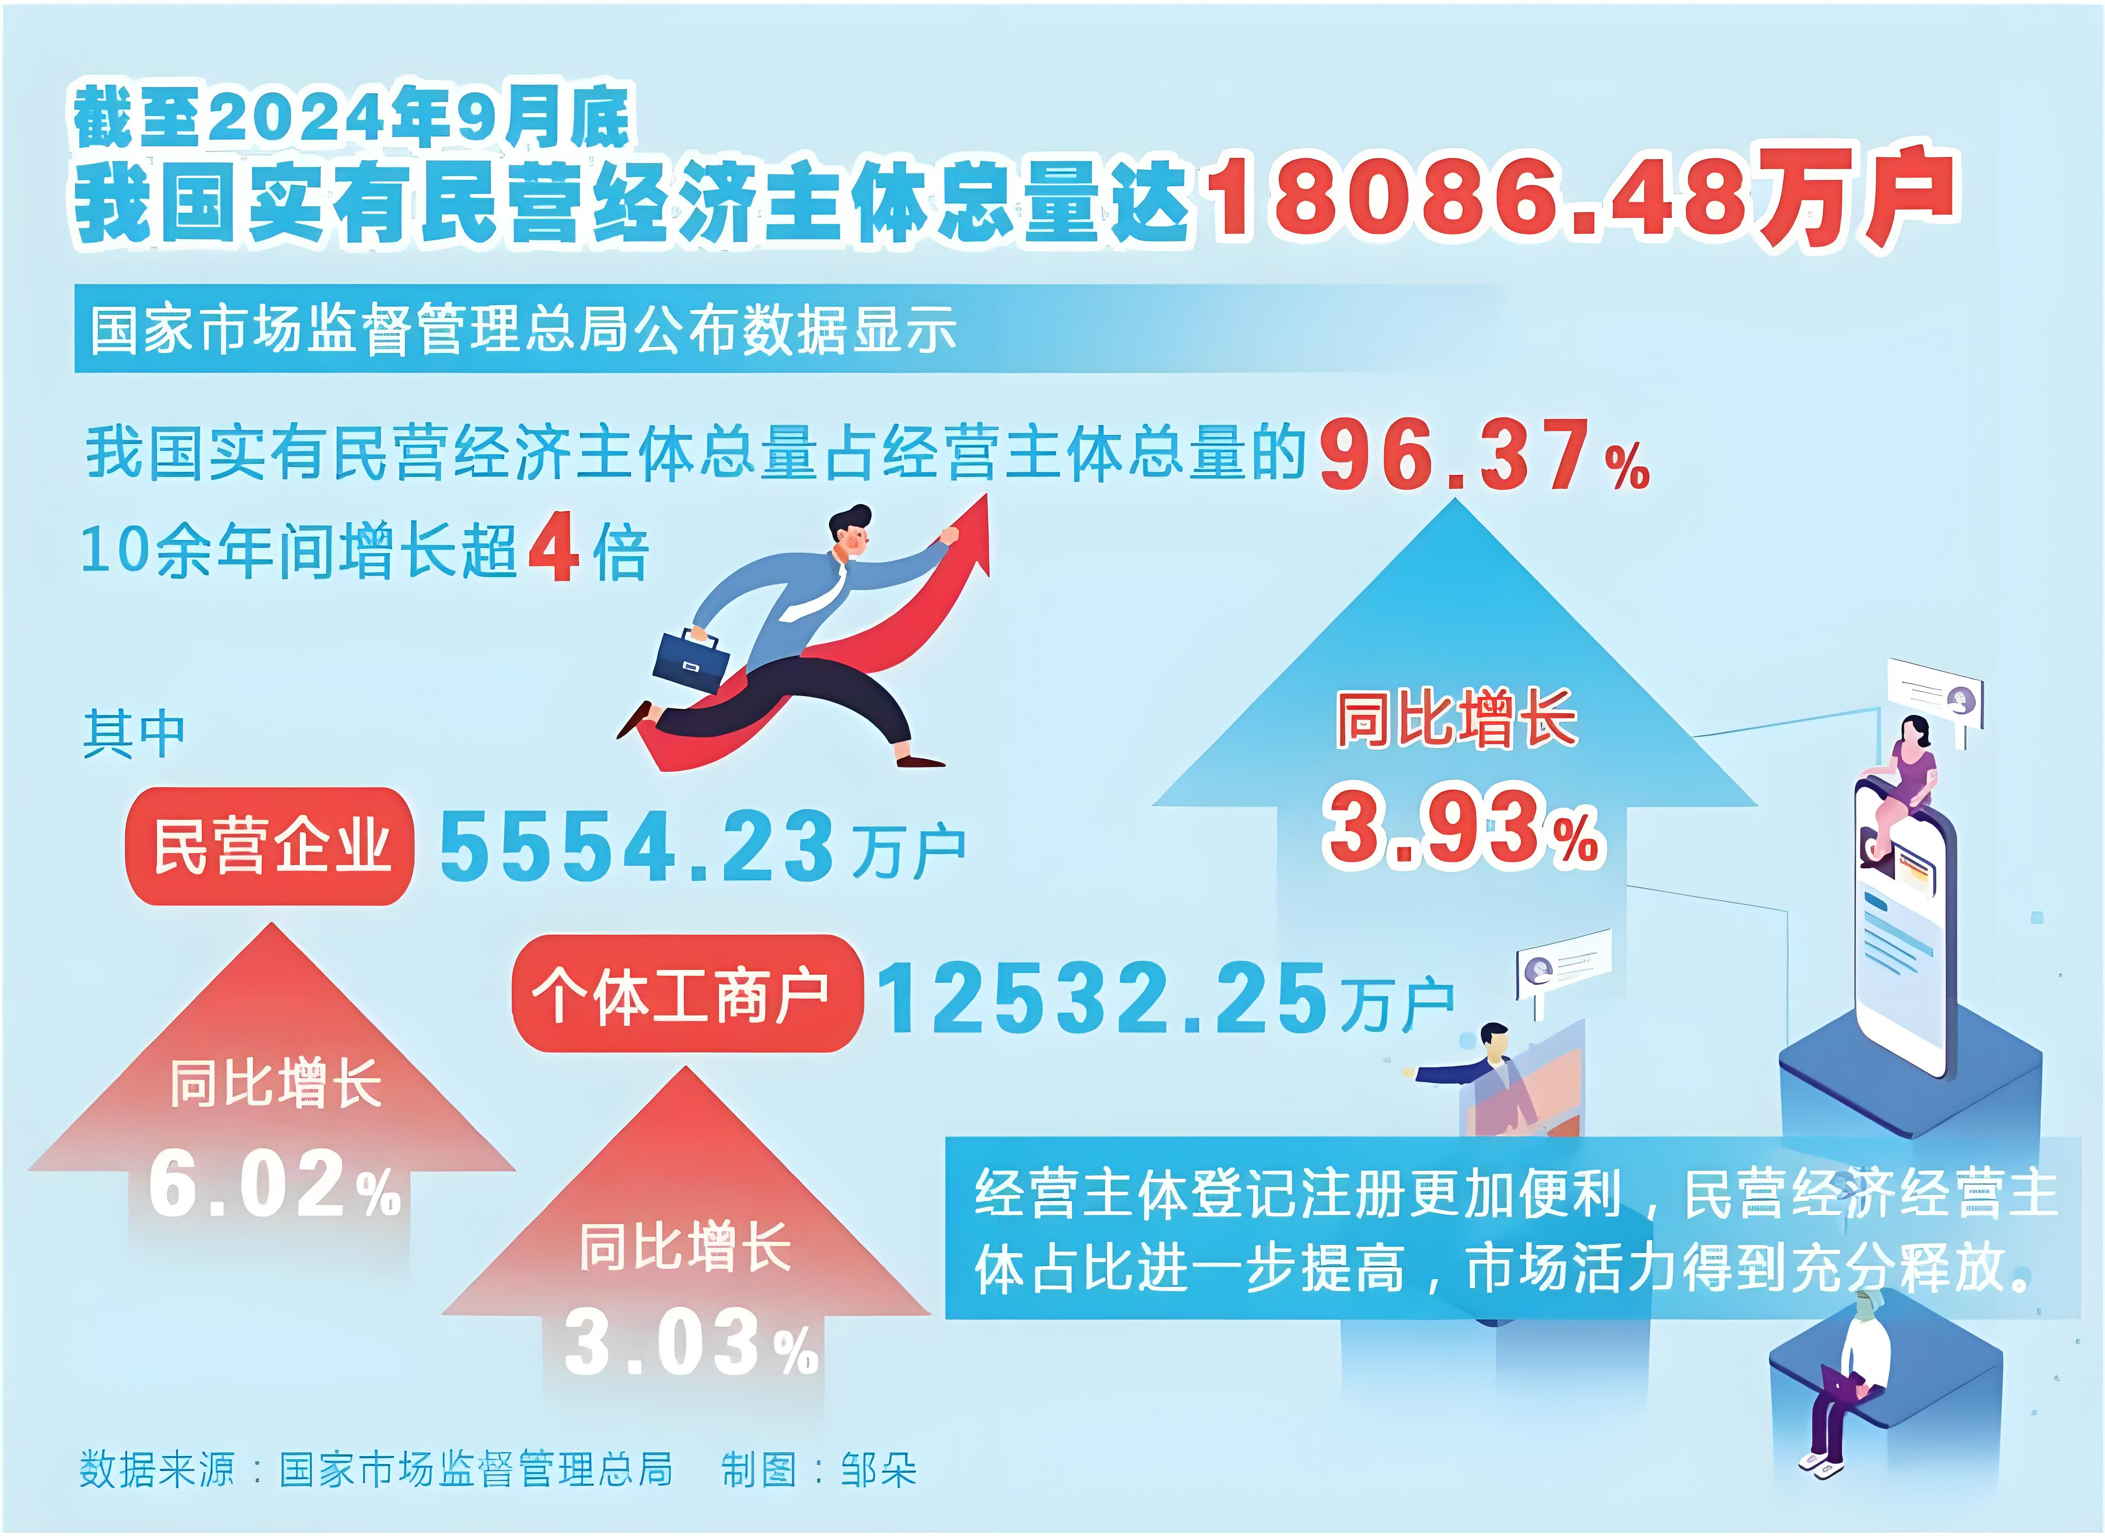
民营企业

Slide 4
家族财富缩水的隐性杀手
自然灾害
投资风险
经营风险
缴纳重税
子女传承
婚姻变化

Slide 5
企业传承的内容
技术的传承
管理的传承
企业文化的传承

Slide 6
管理传承
1）管理模式的传承
2）管理思路的传承
3）管理体系的传承

Slide 7
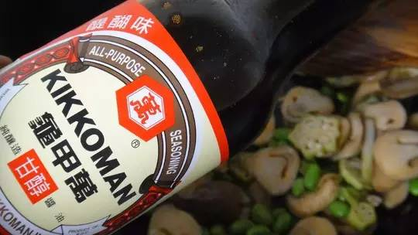

Slide 8
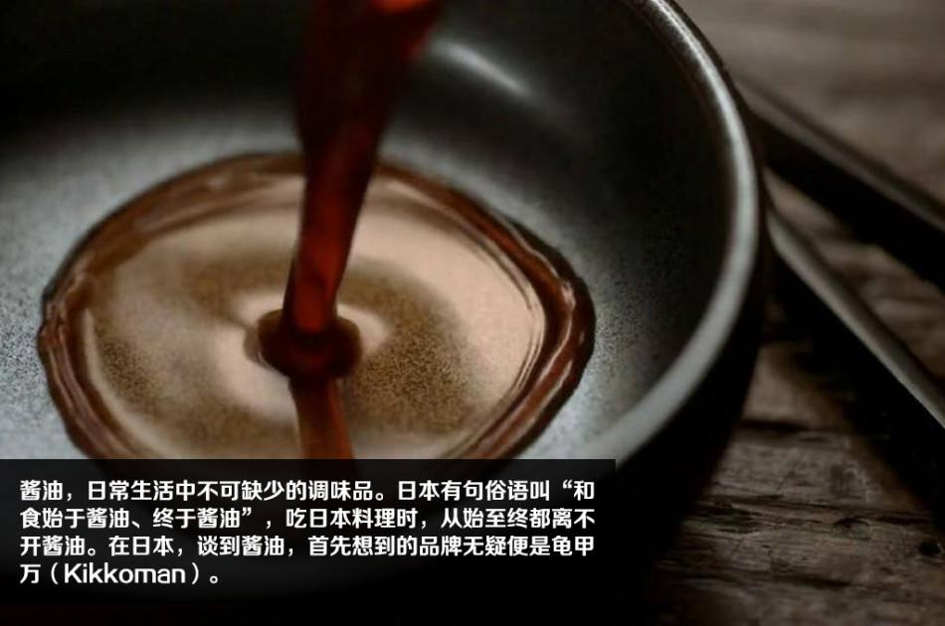

Slide 9
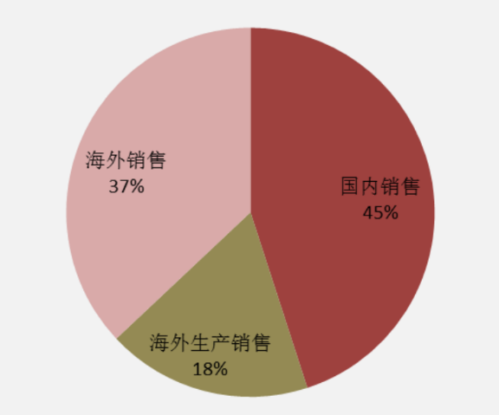
龟甲万国内业务和海外业务

Slide 10


Slide 11
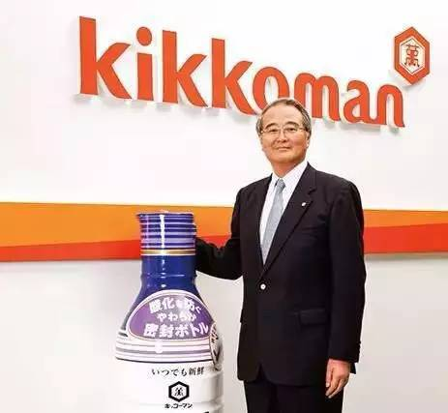

Slide 12
企业传承的内容
技术的传承
管理的传承
企业文化的传承

Slide 13
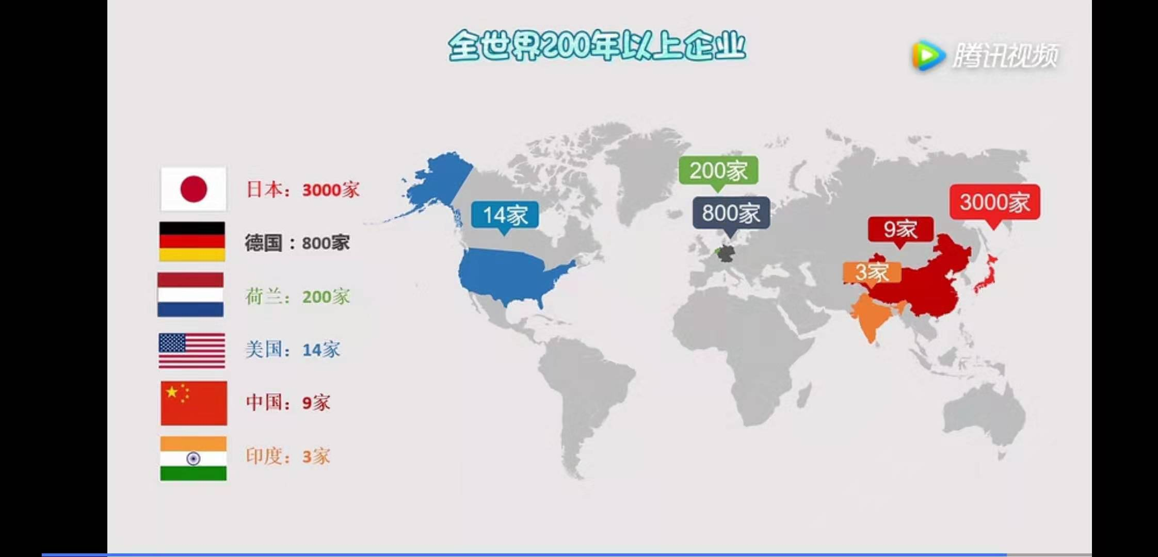

Slide 14
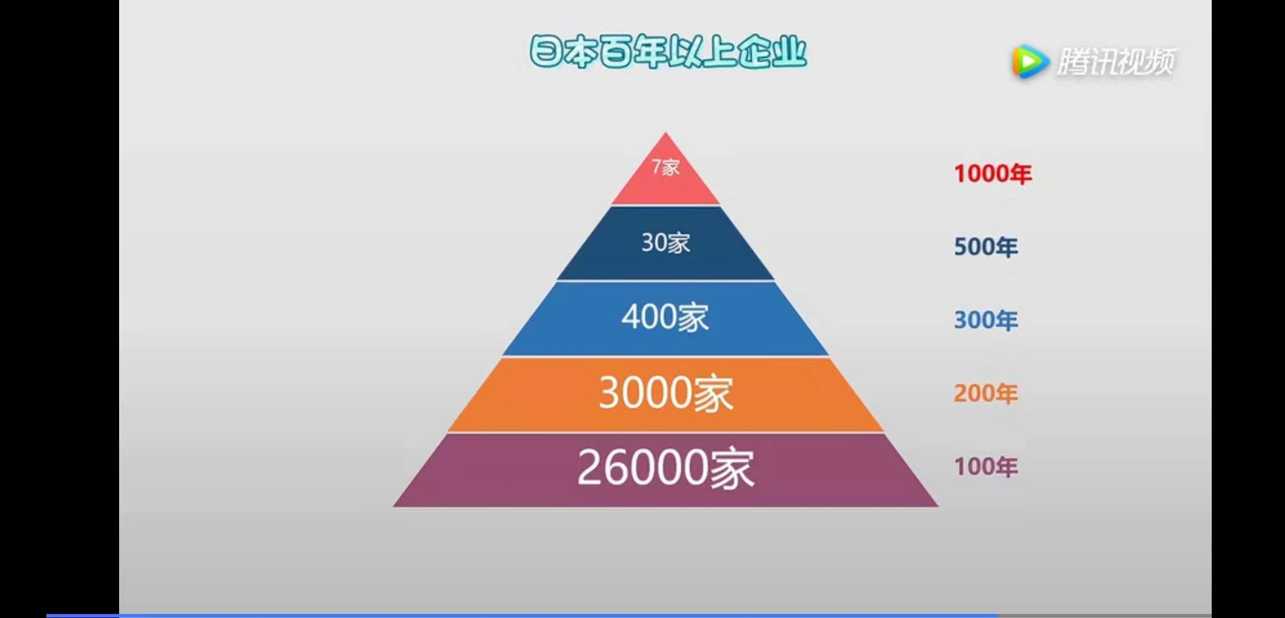

Slide 15
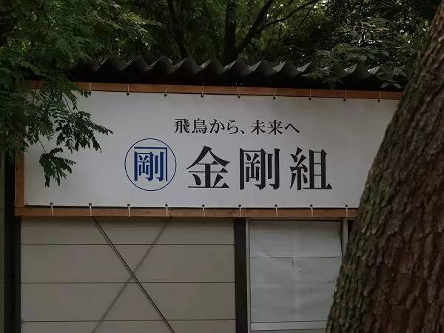

Slide 16
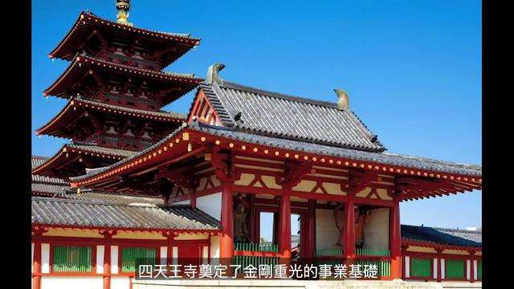

Slide 17
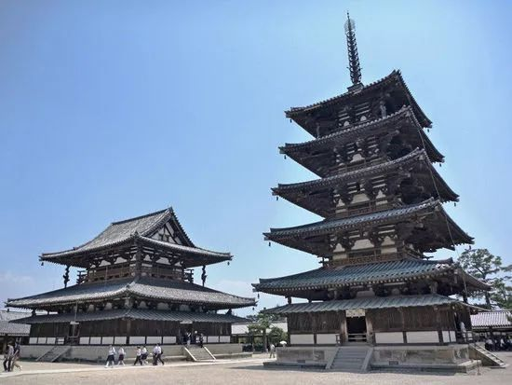
法隆寺

Slide 18
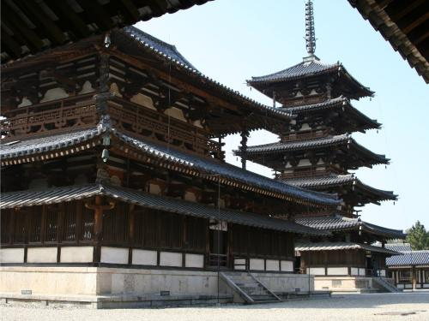
法隆寺

Slide 19
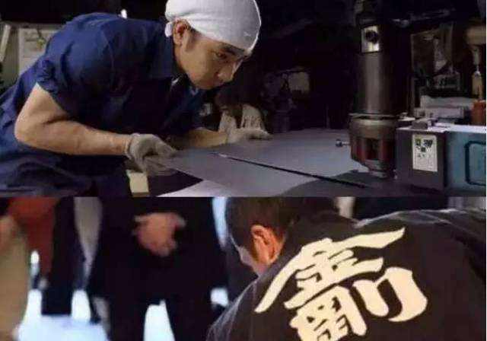

Slide 20
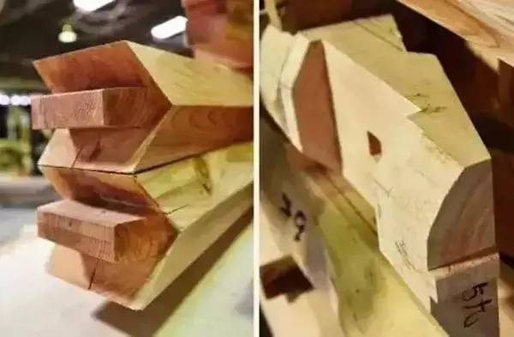

Slide 21
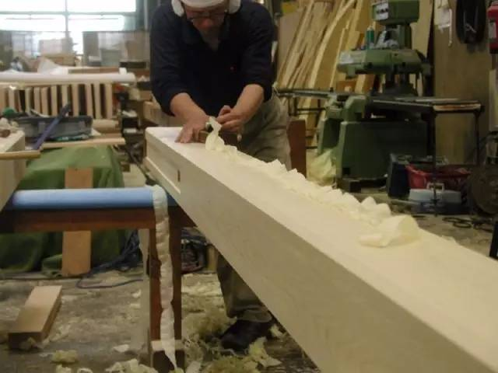
金刚组的木匠师傅（大工）用手工刨木，可以薄到
只有卫生纸3分之1的厚度。

Slide 22
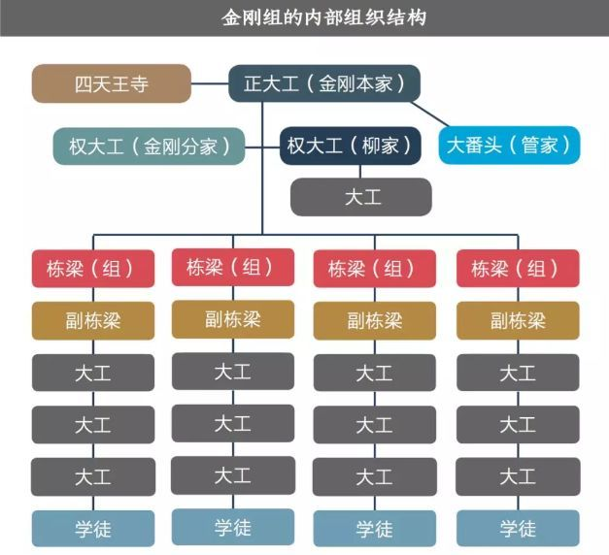

Slide 23
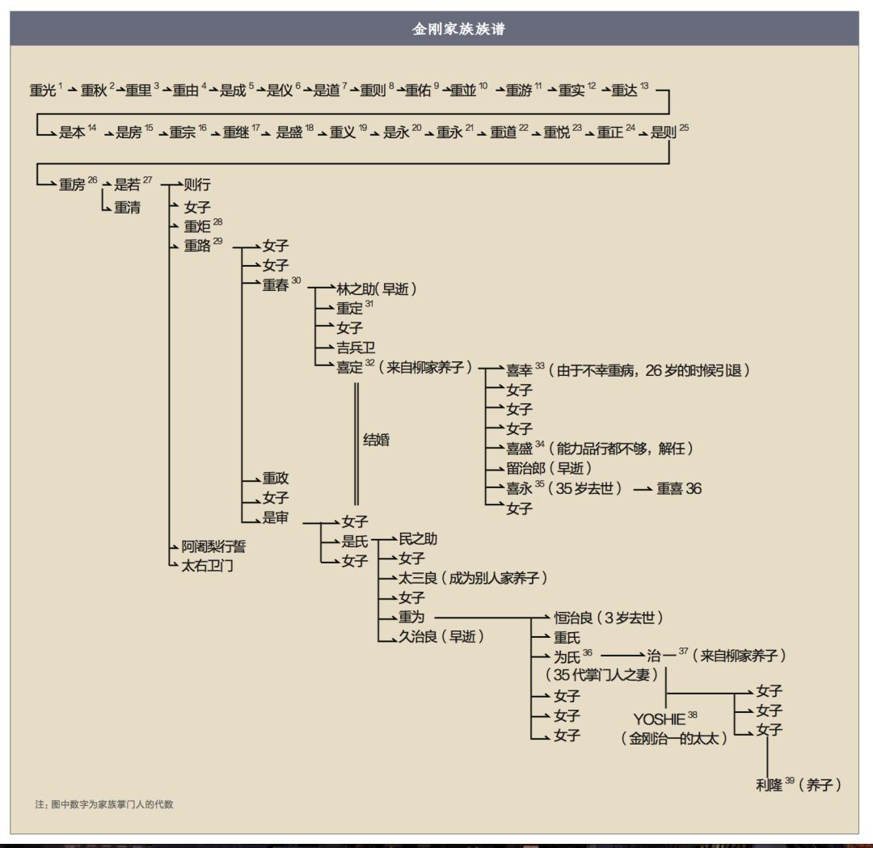

Slide 24
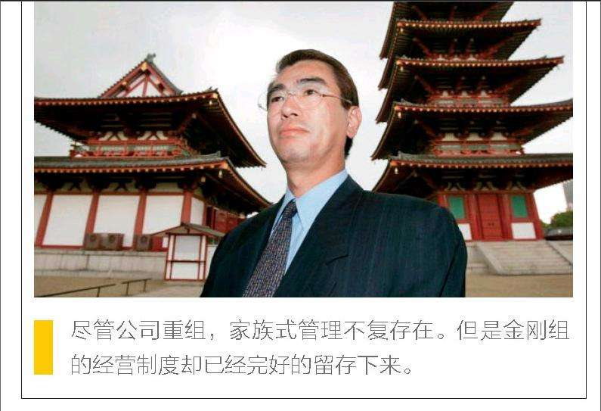

Slide 25
你对家族企业的自然传承有什么看法？
独生子女家庭是自然传给唯一的后代？
多子女的家庭怎么传承,才能保证企业基业长青？

Slide 26
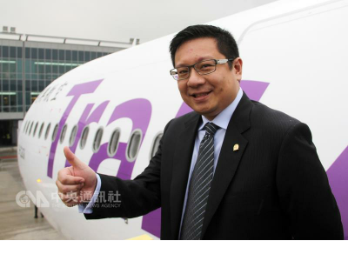
台湾最成功的富二代，复兴航空董事长林明升

Slide 27
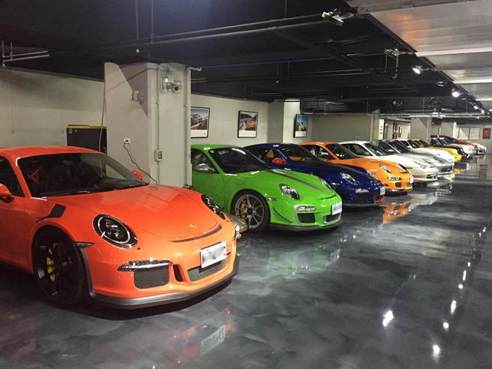
公司地下车库里停着他的30辆保时捷

Slide 28
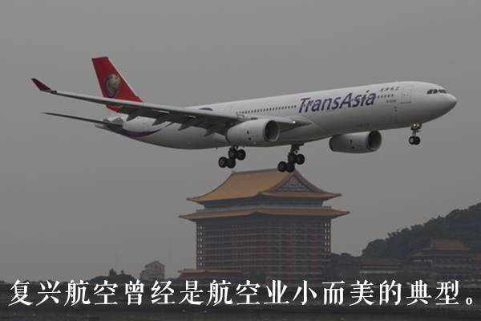
虽然规模有限，做了几十年的台湾老三，
但盈利水平却一直不输于人。

Slide 29
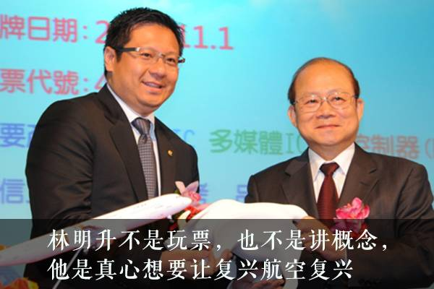

Slide 30
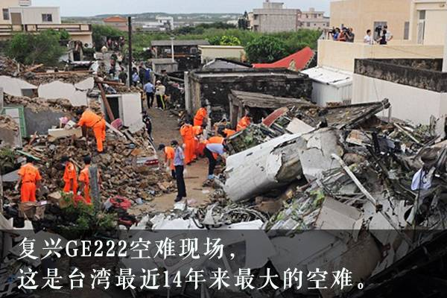
这架飞机在飞行中走错了方向，降落时两名驾驶员都没有看见跑道，造成了事故发生。49人因此罹难。

Slide 31
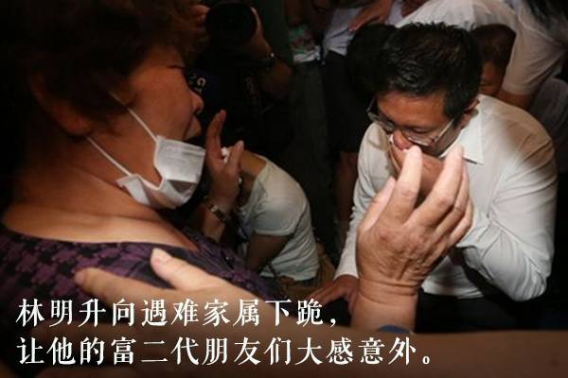
林明升紧急飞往事故现场，向罹难家属下跪致歉。

Slide 32
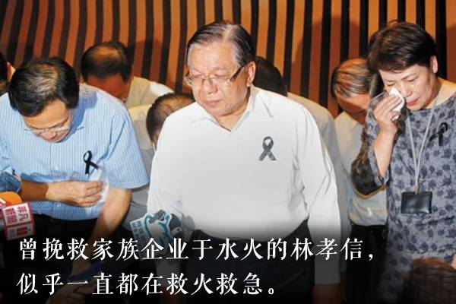
危急时刻，老爸林孝信站出来帮助林明升善后。

Slide 33
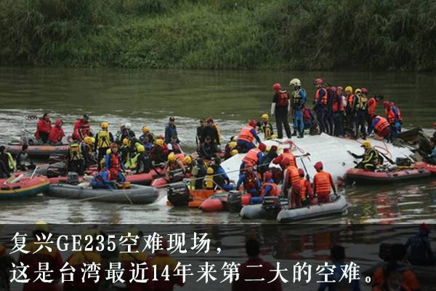
但旧难未解，轰的一声，灾难又发生了。

Slide 34
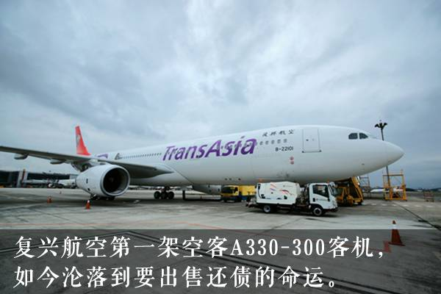
只要飞机一起飞，公司就要再赔更多钱。

Slide 35
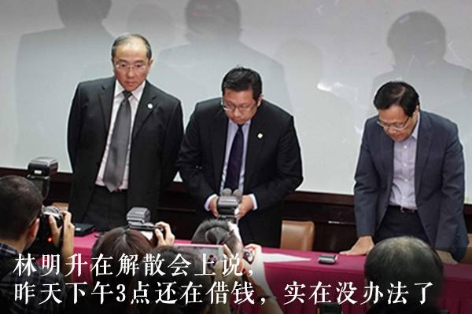

Slide 36
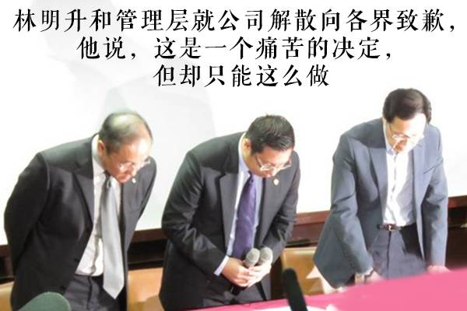

Slide 37
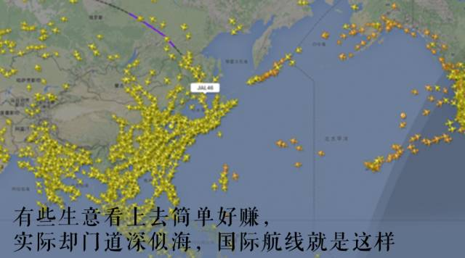
激进扩张，几年间开出10多条国际航线，
人才和管理却一直没有跟上来。

Slide 38
不到一年两次大难，问题的根源在操之过急。
新飞机不断进，新航线不断开，内部管理
却没有跟上来。

Slide 39
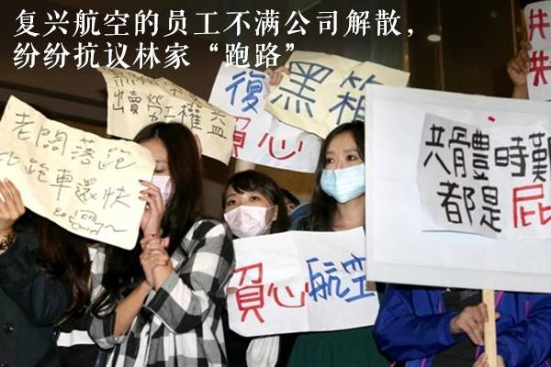
1700多员工，很多都是买了
复兴航空股票的中小股东。

Slide 40
你对家族企业的自然传承有什么看法？
独生子女家庭是自然传给唯一的后代？
多子女的家庭怎么传承？

Slide 41
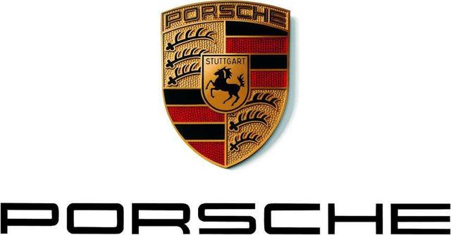

Slide 42
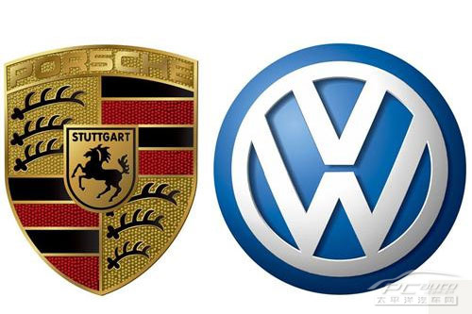
企业传承
保时捷与大众：两大家族八十多年的恩恩怨怨

Slide 43
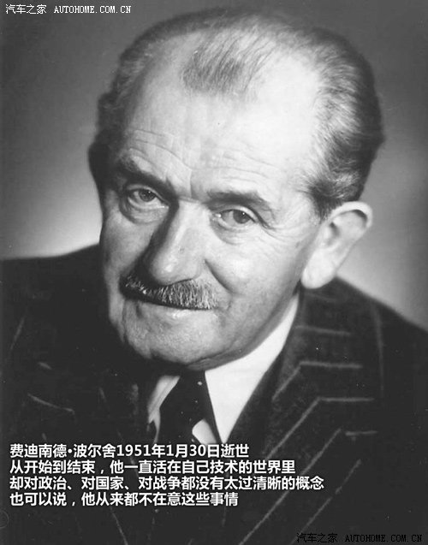
费迪南德·保时捷

Slide 44
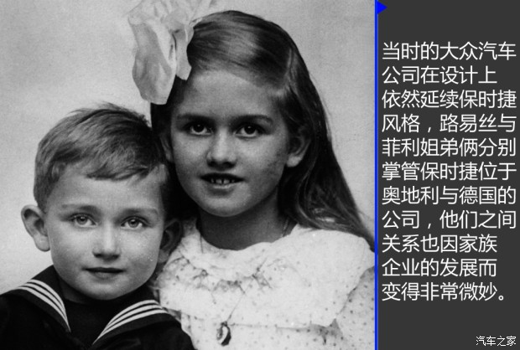

Slide 45
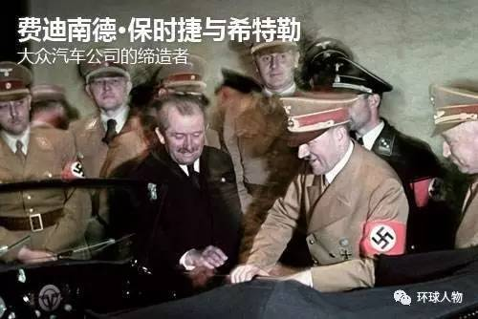

Slide 46
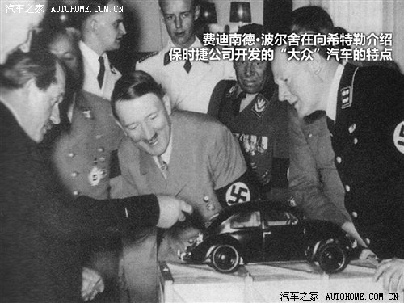
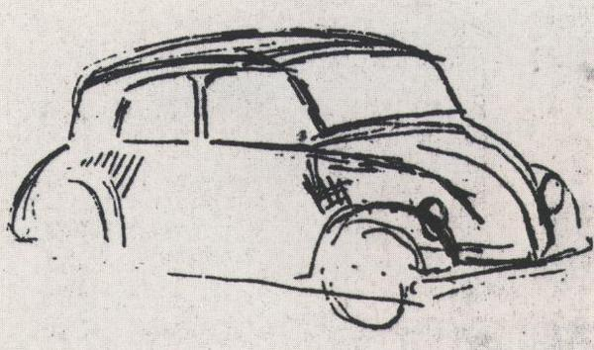
费迪南德·保时捷

Slide 47
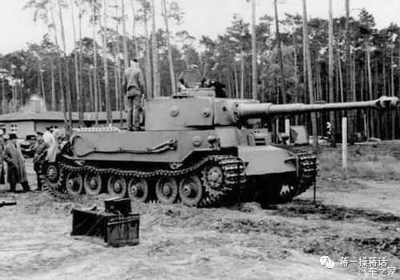

Slide 48
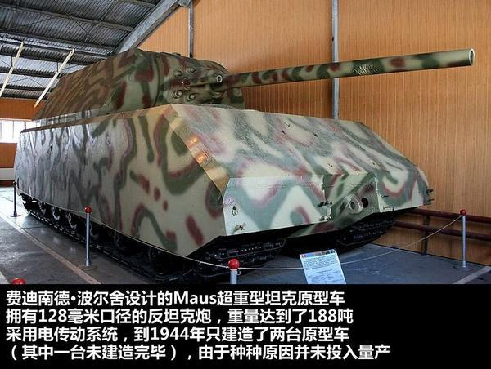

Slide 49
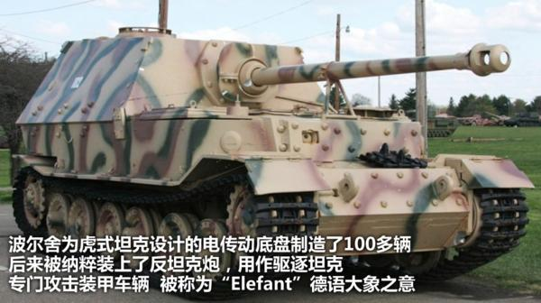

Slide 50
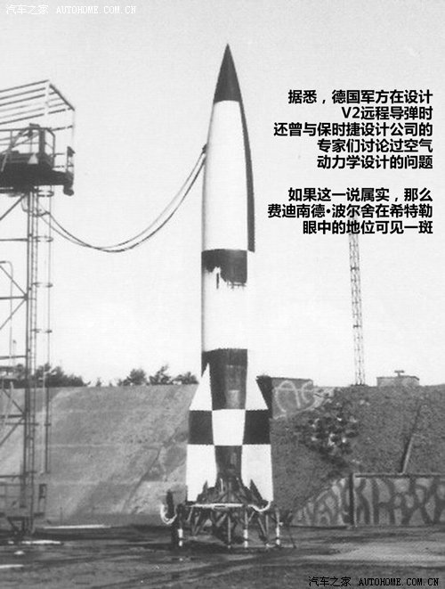

Slide 51
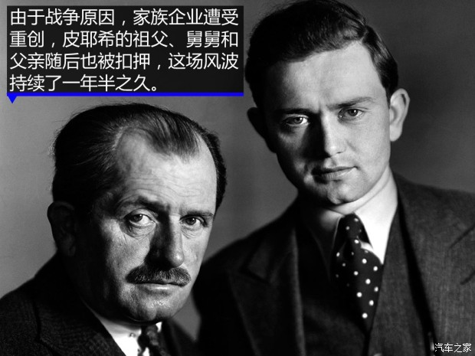

Slide 52
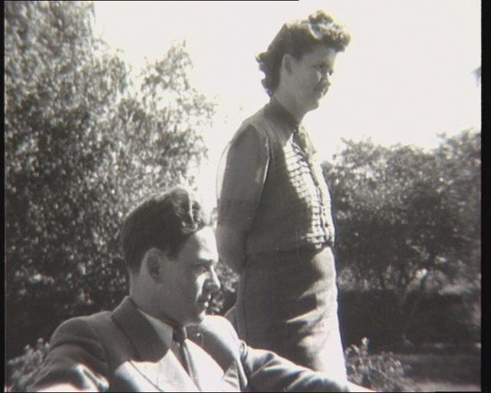
儿子费里·保时捷和女儿路易斯·皮耶希

Slide 53
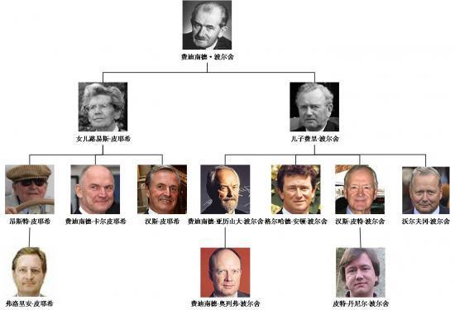

Slide 54
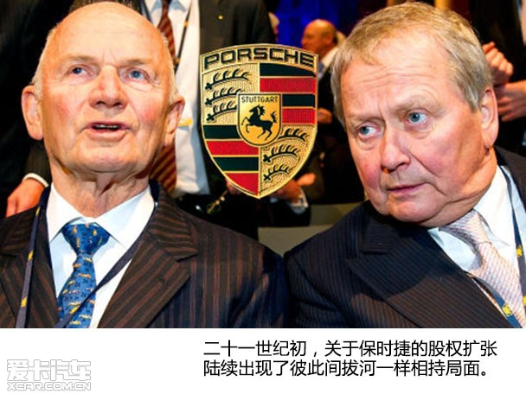
外孙费迪南德.皮耶希
孙子沃尔夫冈.保时捷
保时捷争强好胜的后代，都认为只有干掉对方才能
让自己的公司成为德国第一。

Slide 55
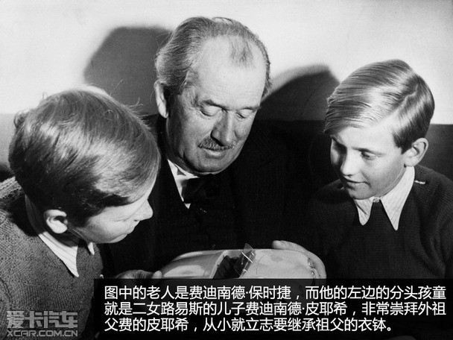
外孙皮耶希
孙子沃尔夫冈
老爷子和孙子沃尔夫冈·保时捷、外孙费迪南德·皮耶希

Slide 57
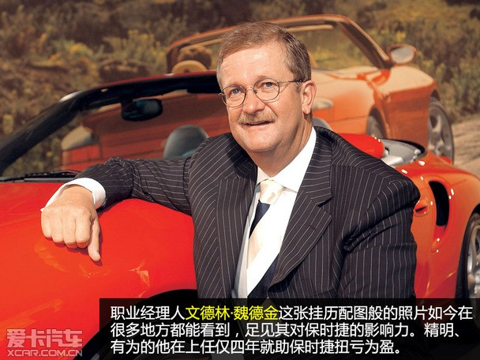

Slide 58
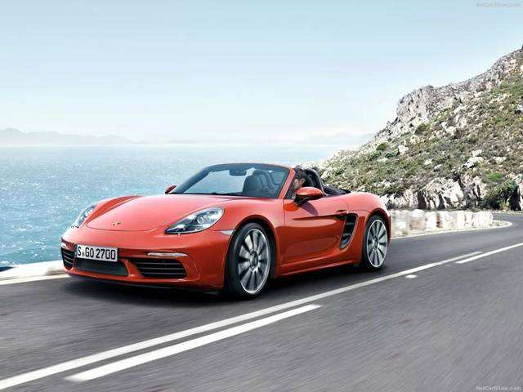
保时捷的Boxster

Slide 59
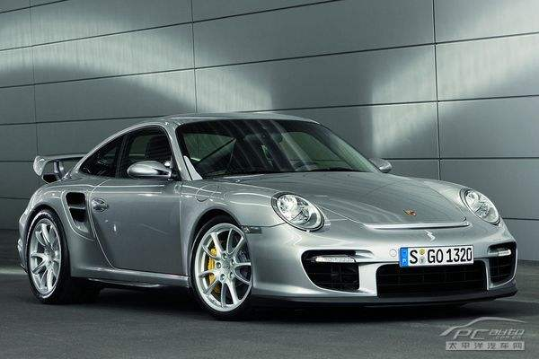
保时捷的911系列

Slide 60
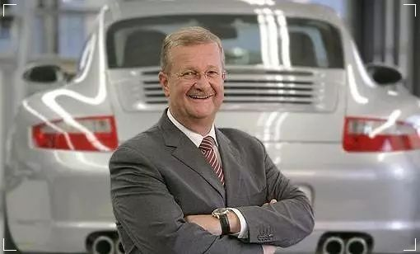
汽车圈的打工皇帝：魏德金（Wendelin Wiedeking）

Slide 61


Slide 62


Slide 63


Slide 64


Slide 65


Slide 66

一个商界奇才沃尔夫冈·保时捷，一个打工皇帝魏德金，
联手忽悠大表哥。

Slide 67


Slide 68


Slide 69


Slide 70

保时捷的CEO：魏德金

Slide 71

保时捷的孙子：沃尔夫冈.保时捷

Slide 72

股价上涨有多惊人呢？2008年10月27日-10月29日，从周一到周三，大众股价从240欧疯长至1005欧。各种风险评估和事前预案都仓皇无力、为时已晚。各方在这次金融动荡的影响下承受了近200亿美元的损失。也难怪当时号称德国第五富豪的阿道夫•默克勒因为做空大众汽车资不抵债，于74岁的高龄选择卧轨自杀。

Slide 73

德国亿万富翁阿道夫·默克勒

Slide 74

保时捷CEO魏德金

Slide 75


Slide 76


Slide 77

沃尔夫冈·保时捷（左）与魏德金（右）

Slide 78

至此保时捷AG彻底成为了大众汽车公司旗下品牌，事件终于尘埃落定。

Slide 79

大众CEO马丁.文德恩（Martin Winterkorn）

Slide 80

文德恩
皮耶希
踢走

Slide 81

马丁.文德恩
沃尔夫冈.保时捷
支持

Slide 82

皮耶希失去大众监事会主席职位

Slide 83

沃尔夫冈.保时捷

Slide 84

大众CEO：马丁. 文德恩
大众尾气门事件后辞职

Slide 85

“我早就提醒过大众集团的董事会，还有保时捷家族的掌门人，关于大众美国柴油车问题。但是，他们不听我的，现在还不承认我曾经对他们的提醒。”

Slide 86

W. 保时捷：“亲戚是没有办法选择的，我不愿意跟皮耶希同处一个空间。”

Slide 87

F. 皮耶希听到表弟的这个回应后也生气，扬言要卖掉手里的大众股份。

Slide 88
2017-03-15
保时捷和皮耶希两大家族商谈，希望费迪南德·皮耶希
和他的侄子汉斯·彼得·皮耶希能退位让贤，给家族中
的年轻人让位。

Slide 89

保时捷CEO马蒂亚斯. 穆勒接任大众CEO职位

Slide 90
家族企业传承：
管理权传承（标志是CEO的传承）
治理权传承（标志是董事长的传承）
股权传承（标志是控股股权的传承）
财富传承（标志是家族金融资产的传承）

Slide 91

香港和澳门大家族内斗的例子比比皆是。

Slide 92
李锦记家族传承的三个秘籍
确立家族核心价值观
设立家族委员会
制定家族宪法

Slide 93


Slide 94
李锦记家族传承的三个秘籍
确立家族核心价值观
设立家族委员会
制定家族宪法

Slide 95

李锦记第三代掌门人：李文达先生

Slide 96


Slide 97


Slide 98


Slide 99
家族财富传承的工具：
赠与、遗赠
法定继承
家族信托
基金会
家族办公室
家族保险
协议等

Slide 100


Slide 101

1915 – 2017

Slide 102

洛克菲勒家族

Slide 103

第一代创始人：约翰.洛克菲勒

Slide 104

第二代：小约翰·戴维森·洛克菲勒

Slide 105


Slide 106


Slide 107

洛克菲勒家族捐赠创立的林肯艺术中心

Slide 108


Slide 109


Slide 110


Slide 111


Slide 112


Slide 113
家族信托的主要功能
传承规划
债务隔离
秘密性保障
税务及债务筹划
慈善公益

Slide 114
家族企业传承：
管理权传承（标志是CEO的传承）
治理权传承（标志是董事长的传承）
股权传承（标志是控股股权的传承）
财富传承（标志是家族金融资产的传承）

Slide 115

Jim Collins，著名的管理学家及畅销书作家，曾获斯坦福大学商学院杰出教学奖，先后任职于麦肯锡公司和惠普公司。

Slide 116


Slide 117


Slide 118
第四级经理人喜欢“一个天才加100个助手”的模式

Slide 119
大股东 + 强势董事会 + 职业经理人团队

